Slide 1
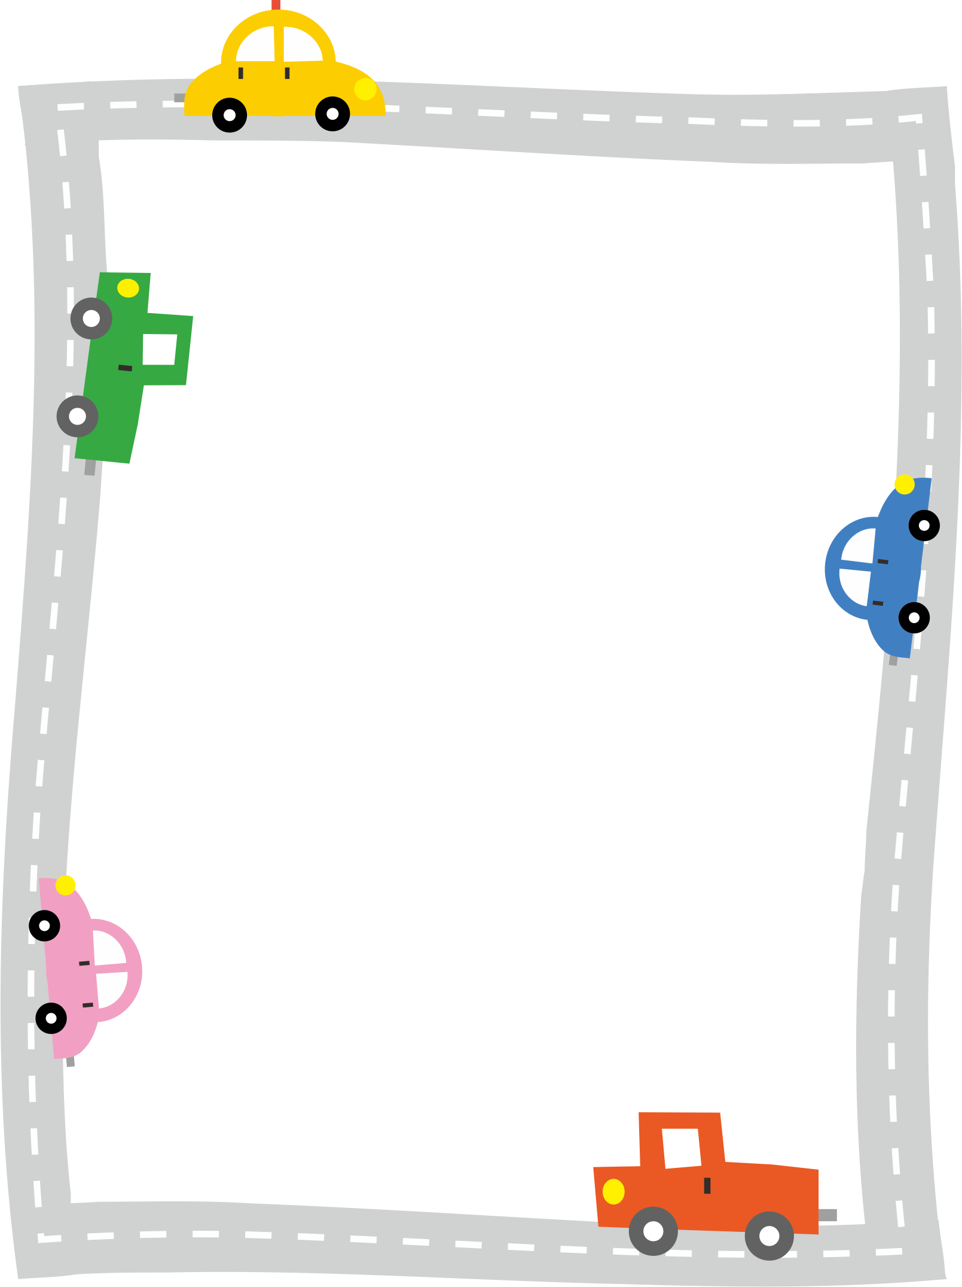
Муниципальное дошкольное образовательное автономное учреждение «Детский сад № 105 «Дюймовочка» г. Орска»
Мастер – класс по изготовлению атрибутов для сюжетно-ролевой игры по ПДД и пожарной безопасности.
Авторы работы: Уралбаева Г.С.
воспитатель
высшей категории
Ишимбетова Г.С.
воспитатель

Slide 2
Актуальность:
Привычка безопасного поведения на дорогах, начинает формироваться уже в дошкольном возрасте. А так как игра является ведущей деятельностью дошкольников, то и обучать детей правилам дорожного движения нужно в игровой форме. В игре ребенок использует разнообразные игрушки, которые помогают ему осуществить свой замысел. И мы стали превращать бросовый материал в поделки и атрибуты для организации ролевых игр и пополнения центра детской активности по дорожной безопасности. Создание игрушек – это всегда творчество, изобретение чего-то нового. Оригинальность, уникальность и неповторимость таких игрушек - несомненное достоинство, которое отличает их от типовых, массовых, магазинных. Потому что, игрушка, созданная своими руками, будет всегда хранить то, чего так не хватает нашему механизированному миру, - тепло души, положительную энергетику, а также любовь, которую мы в нее вложили.

Slide 3
Название атрибутов:
Автомобиль, огнетушитель.
Назначение:
Полифункциональность данного игрового макета - можно использовать для
сюжетно-ролевых игр: «ПДД», «Пожарная безопасность»,
при ориентировки в пространстве.

Slide 4
Цель:
Формирование бережного отношения к окружающему миру посредством изготовления игрушек (пособий и реквизита) из бросового материала, используя разные способы конструирования и преобразования.
Задачи:
Формировать интерес детей к изготовлению игрушек из бросового материала.
Воспитывать желание доставлять себе и другим радость от изготовления своими руками атрибутов для игры по дорожной и пожарной безопасности.
Развивать творческое мышление, художественный вкус, воображение при создании игрушек – самоделок.
Использовать разные способы преобразования и конструирования, дополнять предложенный вариант деталями.
Формировать умение организовать рабочее место, планировать этапы деятельности, выбирать способы действий, доводить начатое дело до конца.

Slide 5
Ожидаемый результат:
ребенок умеет организовать рабочее место, планировать этапы своей деятельности, выбирать способы действий, доводить начатое дело до конца;
у детей сформировано представление о том, что из бросового материала можно изготовить множество полезных и нужных игрушек (пособий и реквизита) по ПДД, пожарная безопасность;
у детей и взрослых сформированы навыки сотрудничества, при изготовлении (пособий и реквизита) игрушек своими руками для игровой деятельности;
прививать детям чувство бережного отношения к игрушкам и предметам;
сотрудничество и сотворчество детей, родителей и педагогов.

Slide 6
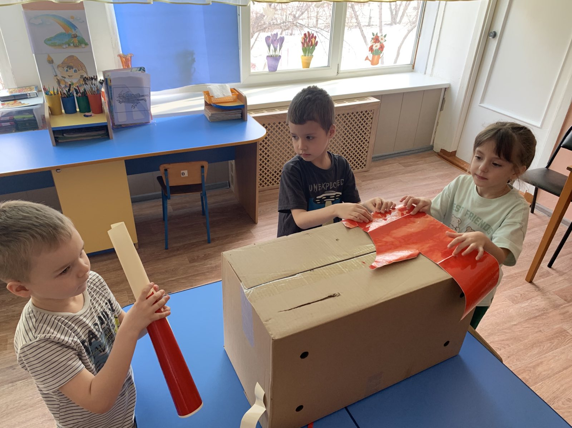
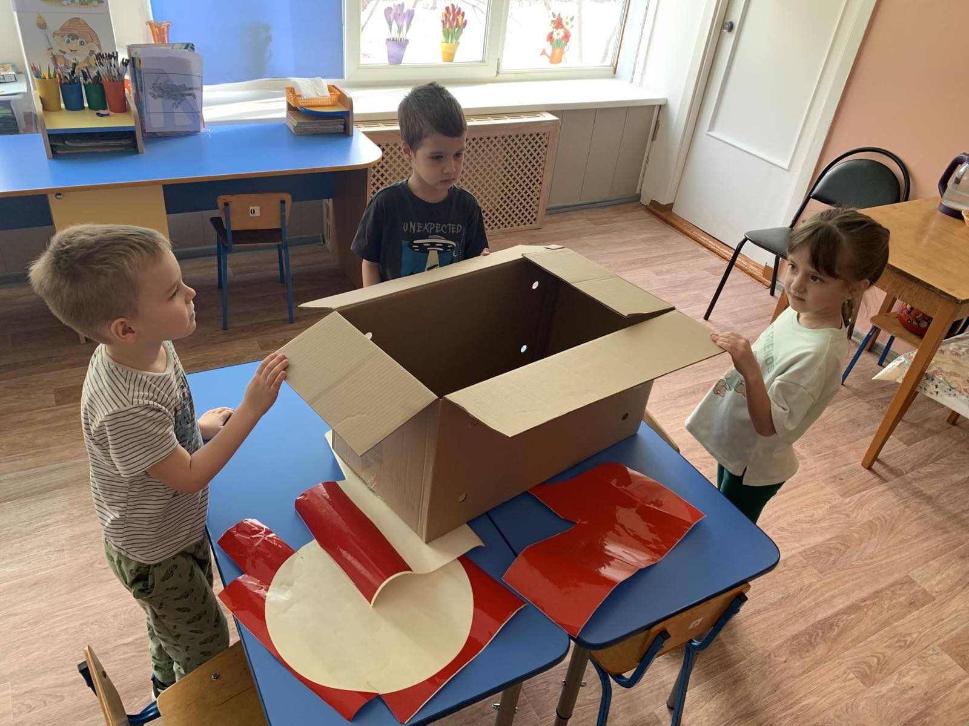
Для изготовления основы макета автомобиля нам понадобится: пустая коробка большого размера (позаимствовали на кухне), канцелярский нож (вырезать место в коробке для водителя), клейкая бумага (обклеить коробку с внешней стороны).

Slide 7
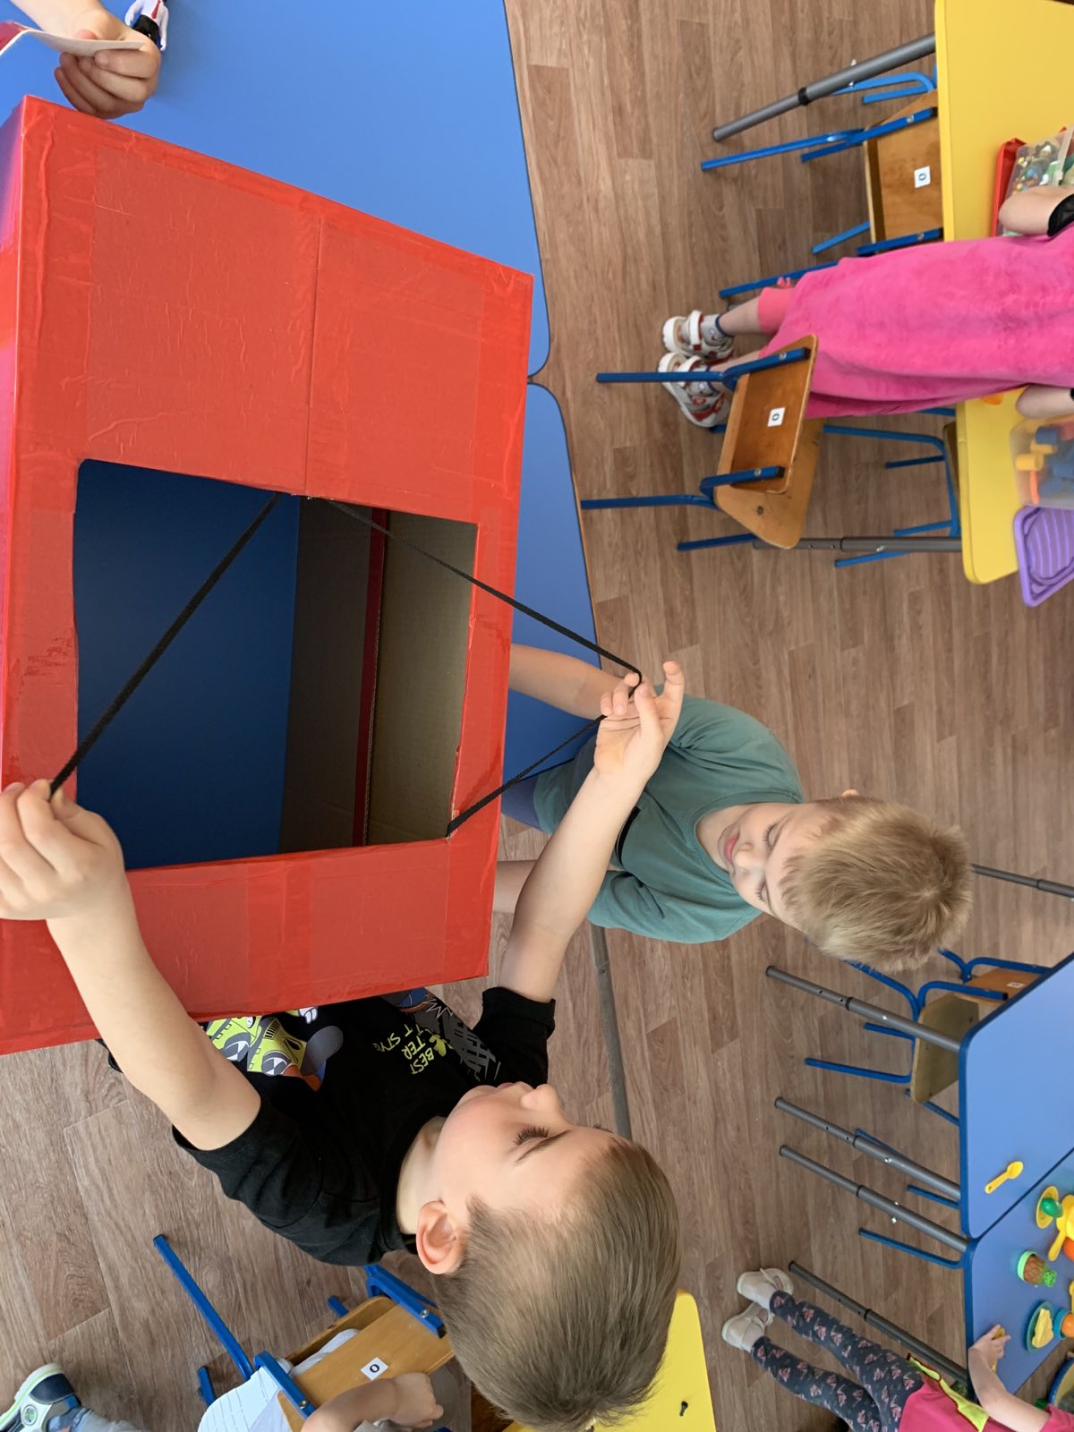
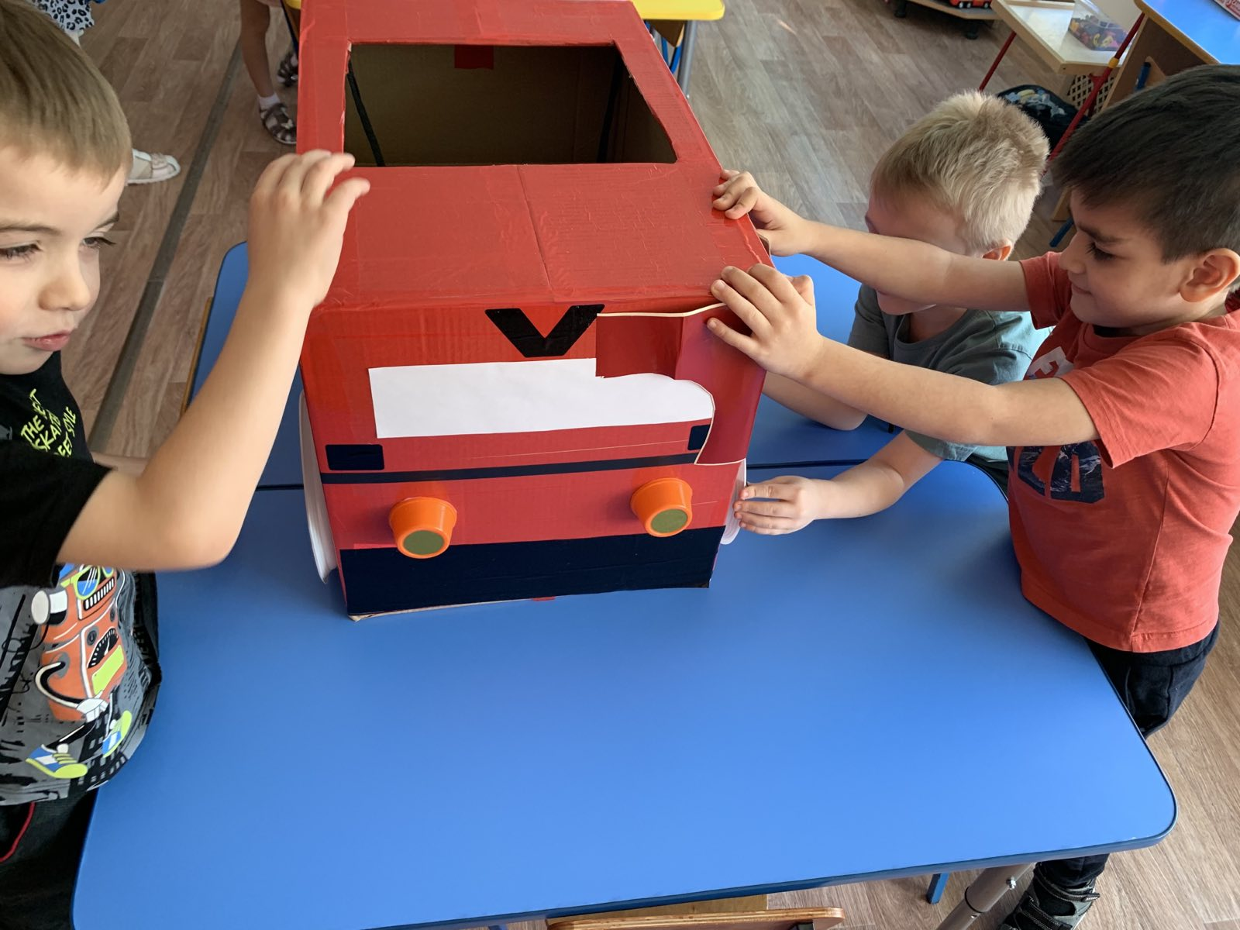
На следующем этапе, по бокам коробки наклеили пластиковые тарелочки (это колеса автомобиля). Мы решили, что коробку-автомобиль можно надеть на ребенка, а чтобы коробка держалась на плечах, прикрепили с помощью скотча шнурки.

Slide 8
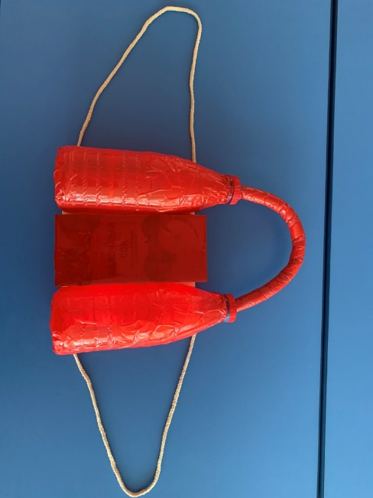
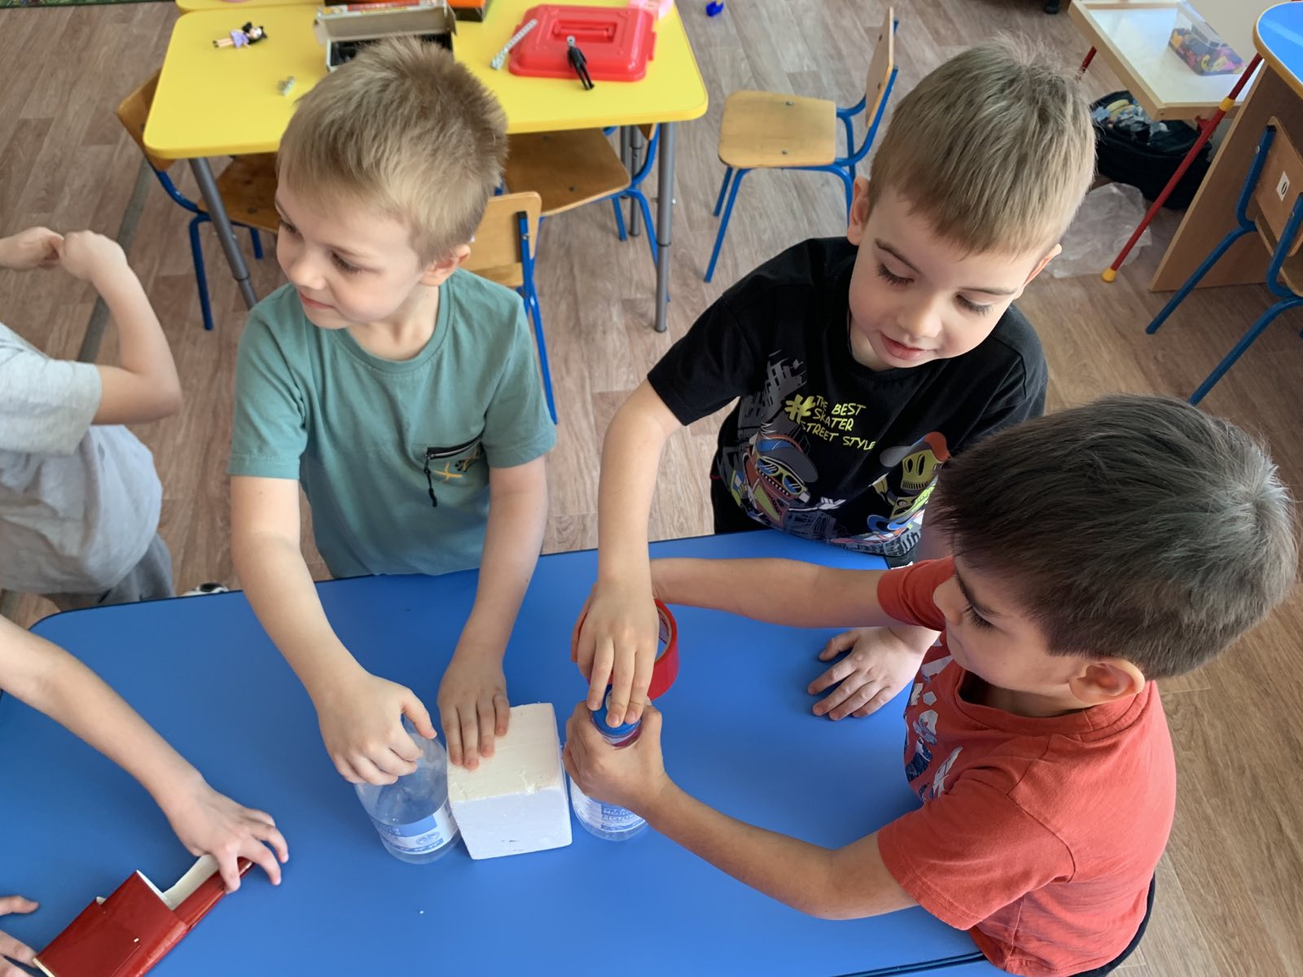
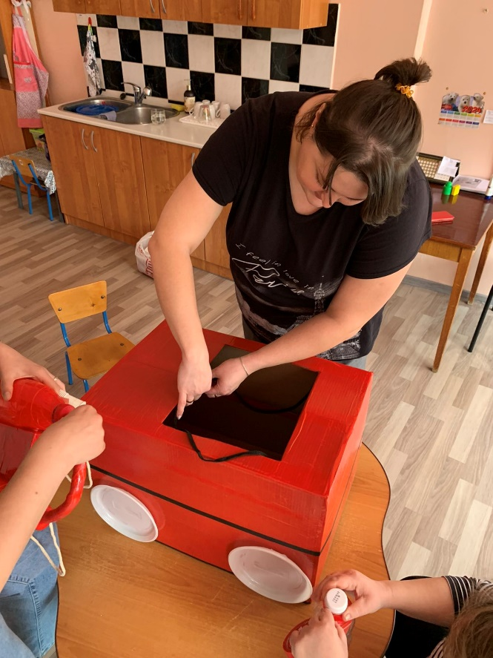
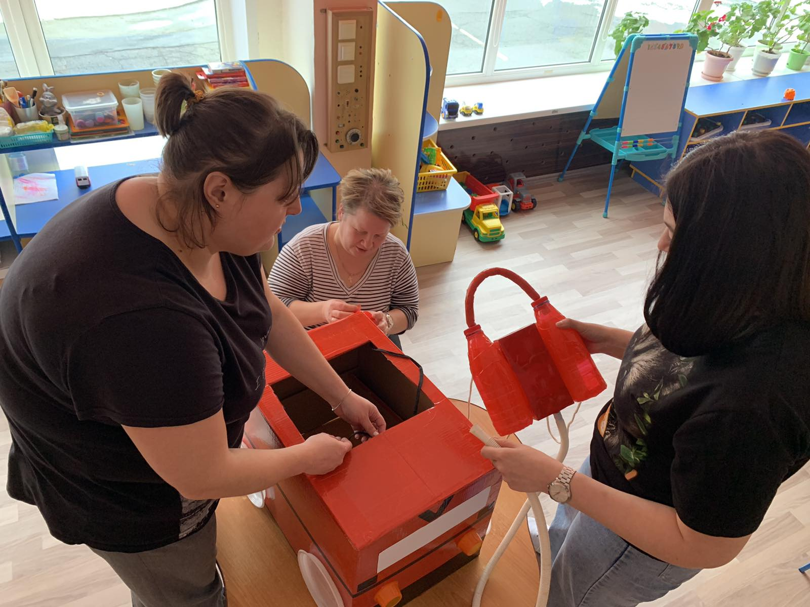
В процессе работы, родители подали идею: добавить еще один атрибут - огнетушитель. И, конечно, приняли участие в изготовлении атрибута. Его мы сделали из бутылки из под молока, пустая коробка из под сока и кусочек сливного шланга от стиральной машины. Обклеили скотчем красного цвета.

Slide 9
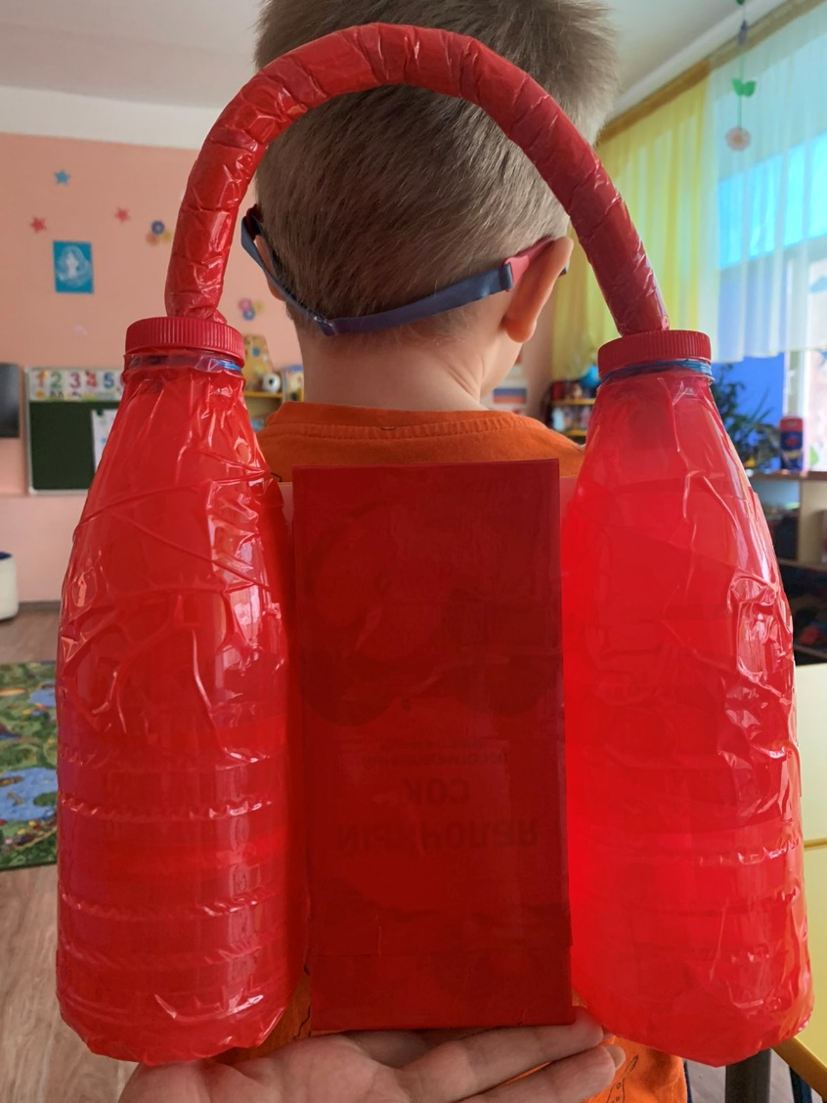
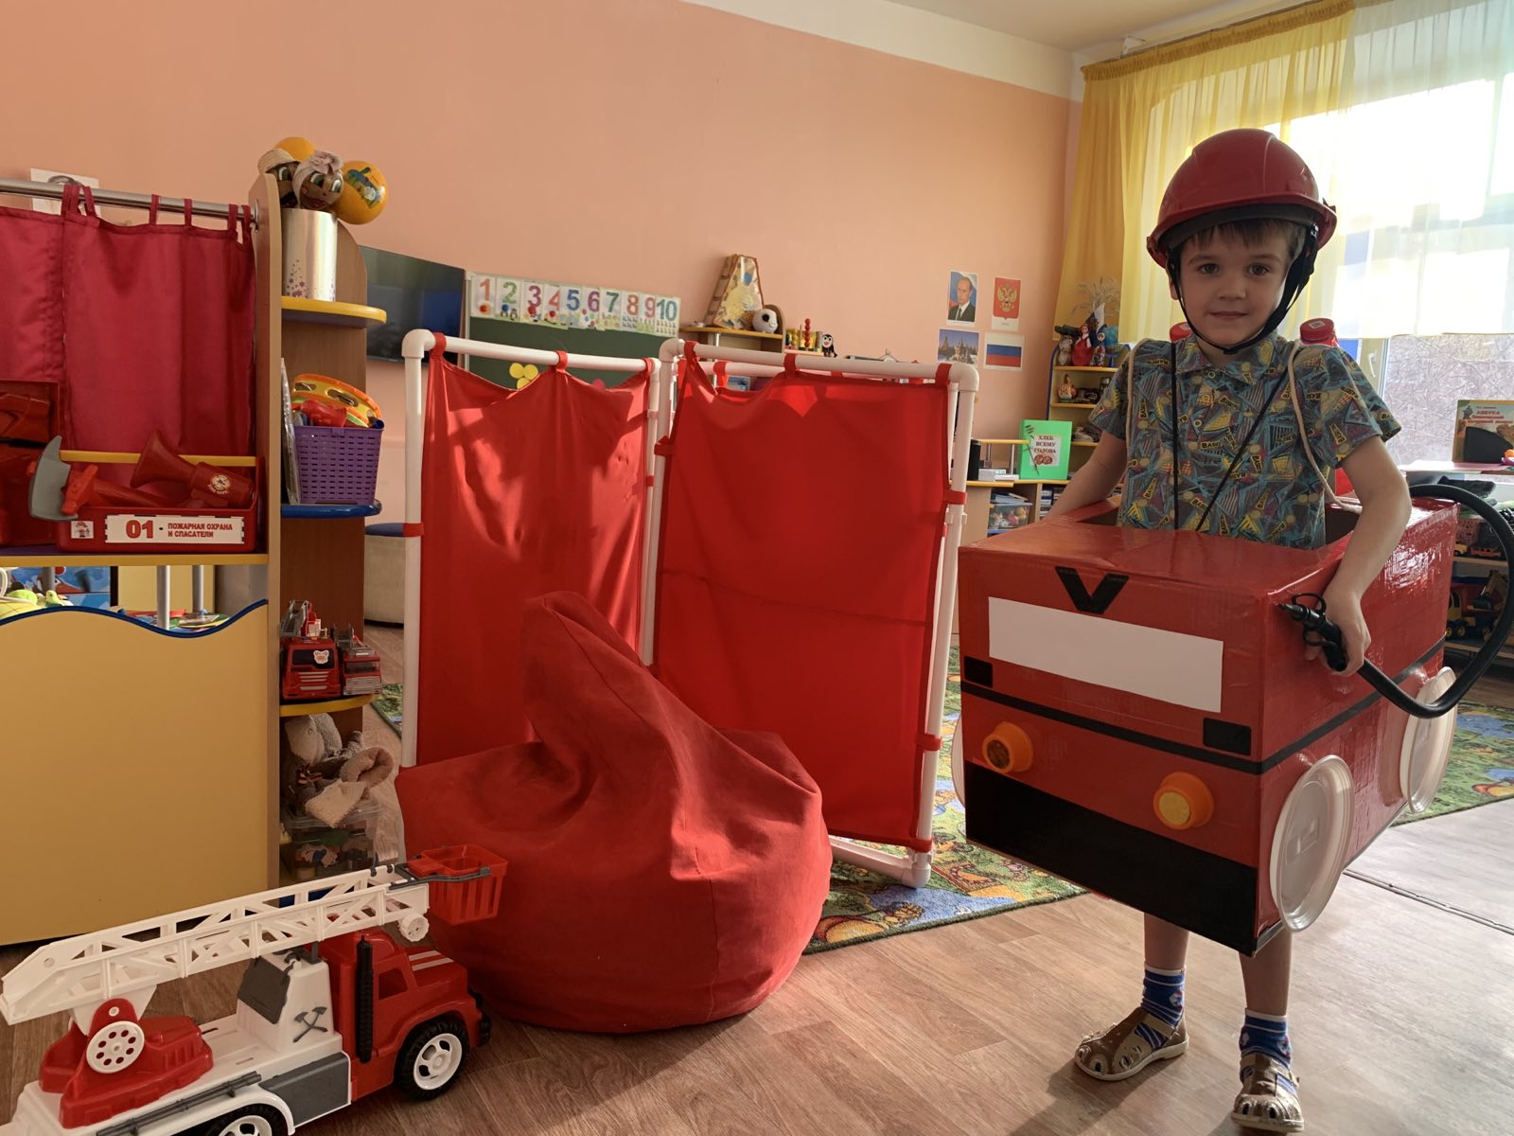
Примеряем.

Slide 10
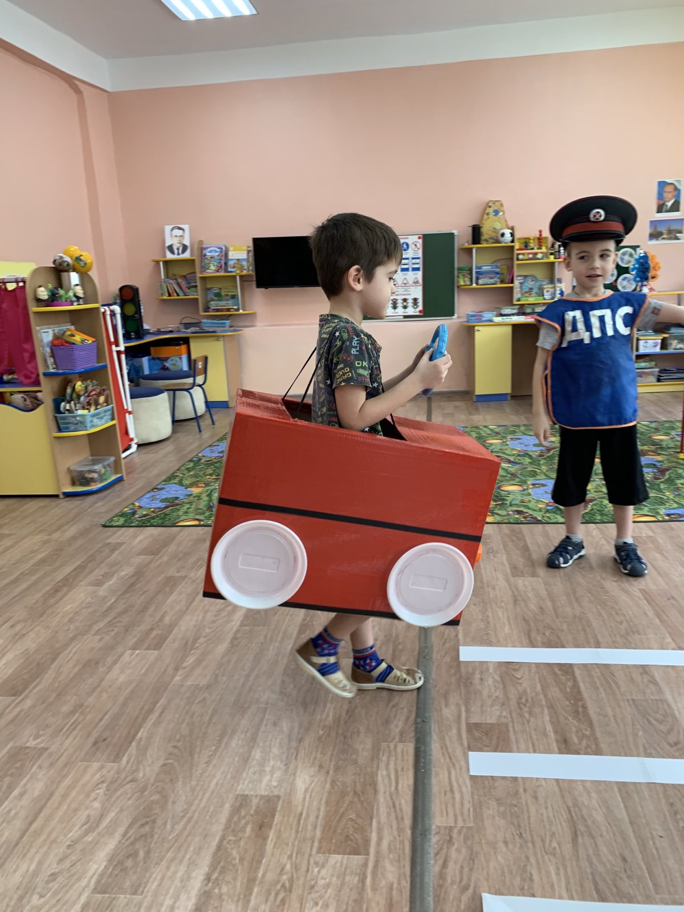
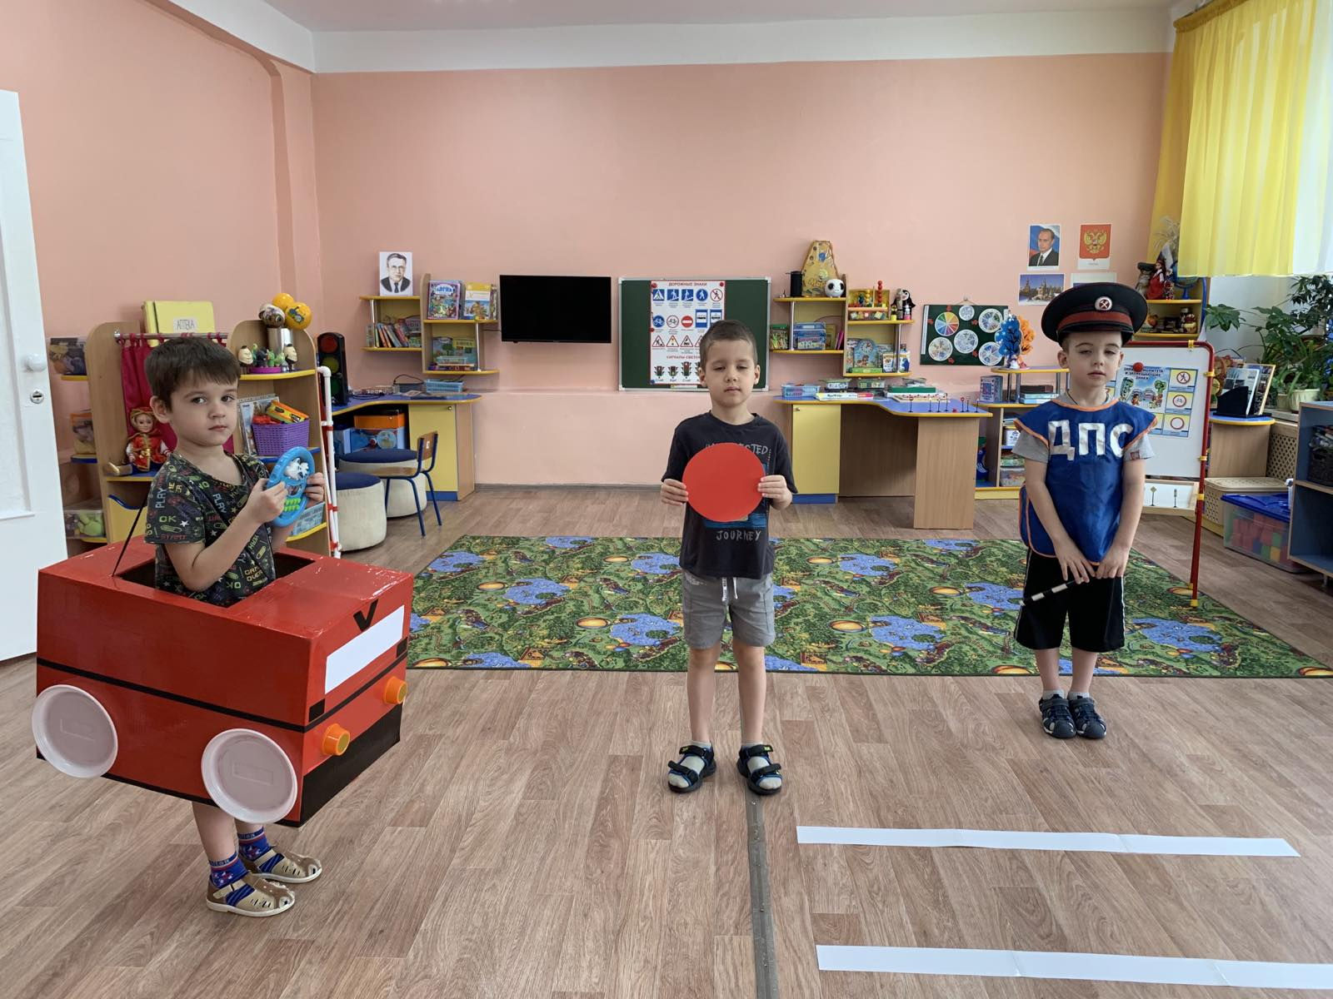
Играем!

Slide 11
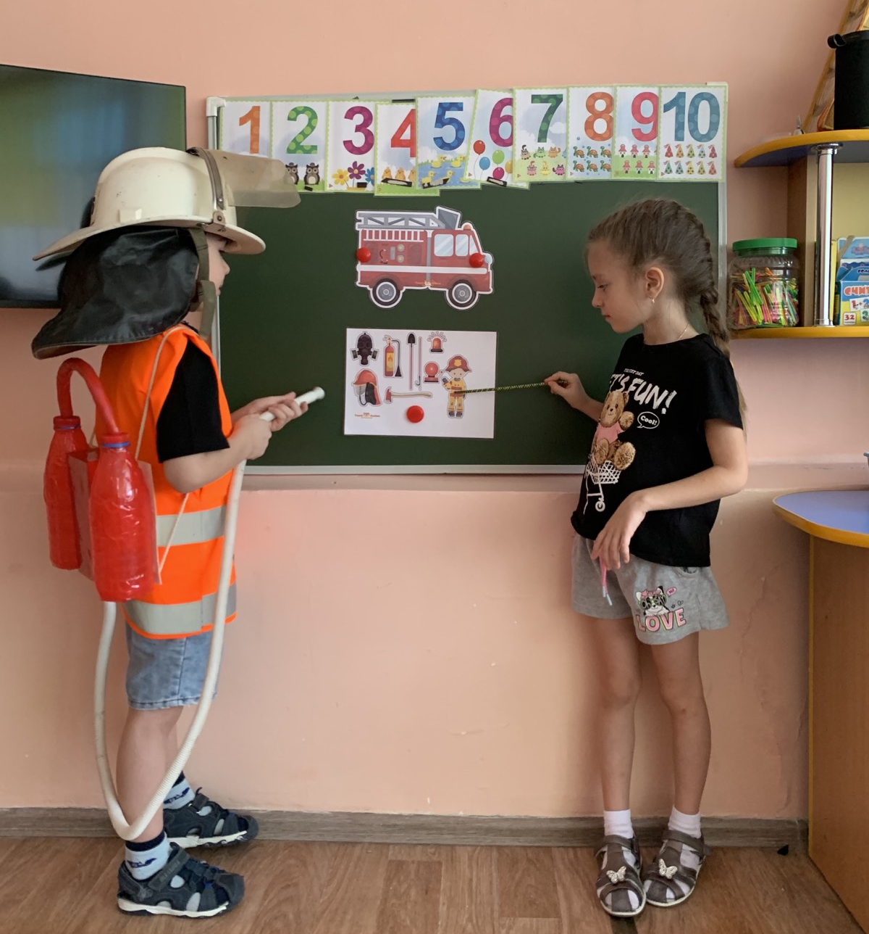
Знание теории тоже не помешает

Slide 12
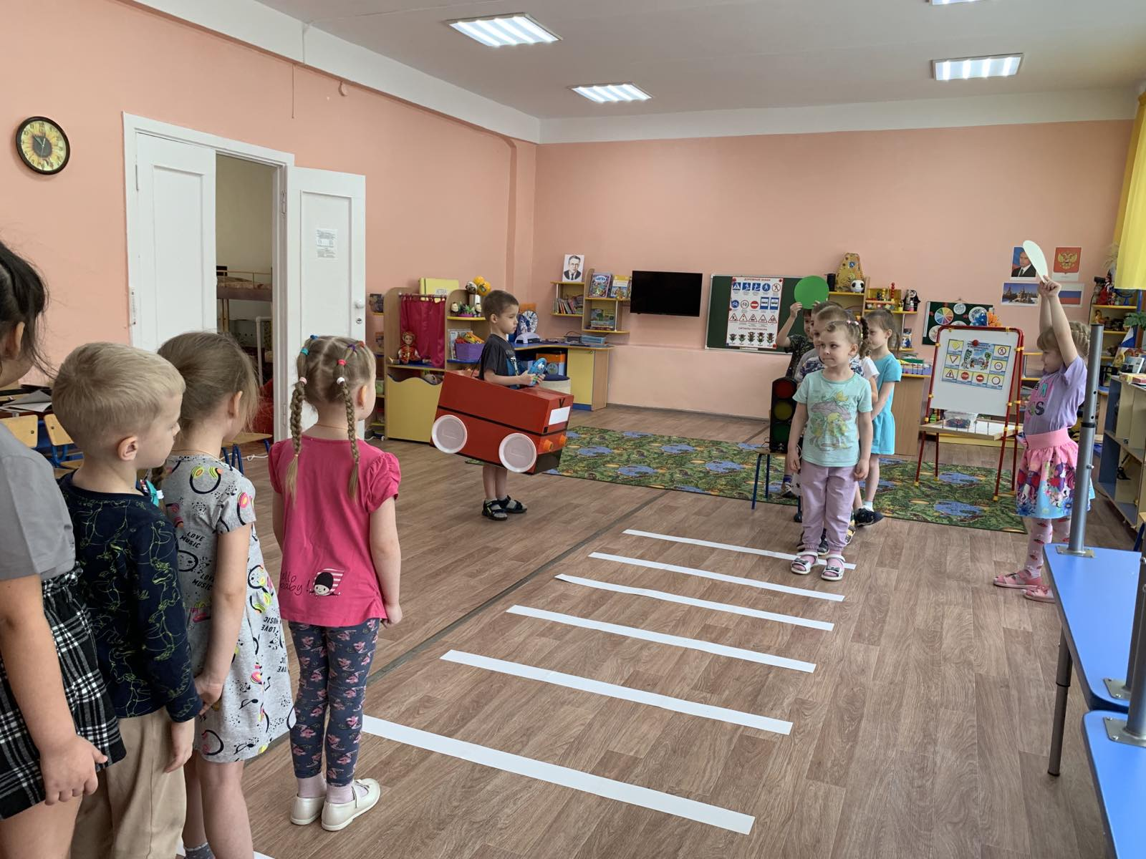
ИГРАЕМ!

Slide 13
Вывод:
Таким образом, изготовление атрибутов для сюжетно-ролевых игр является актуальной, потому что процесс развития ребенка направлен по творческому руслу созидания, самостоятельности, проявления гибкости и оригинальности мышления. Овладение различными техническими и конструктивными приёмами и навыками работы с бросовым материалом является продуктивным видом деятельности, который создает эффективные условия для формирования у детей всех параметров технологической компетентности. А технологическая компетентность в свою очередь предполагает развитие умений - планировать свою деятельность, организовать рабочее место, доводить начатое дело до конца и добиваться результатов, выбирать способы действий, принимать решение самостоятельно и быть инициативным.

